Slide 1
SIMPLE RECIPE 화면

Slide 2
사용자 측면

Slide 3
Header

Slide 4
SIMPLE RECIPE
레시피 검색 공지사항 Q&A
로그인 | 회원가입
로그아웃 | 마이페이지

Slide 5
Footer

Slide 6
SIMPLE RECIPE
Copyright © SIMPLE RECIPE company All right reserved.

Slide 7
로그인

Slide 8
SIMPLE RECIPE
로그인
아이디를 입력해주세요
비밀번호를 입력해주세요
로그인
회원가입

Slide 9
회원가입

Slide 10
SIMPLE RECIPE
회원가입
아이디
비밀번호
비밀번호 재확인
이름
성별
남자

Slide 11
SIMPLE RECIPE
회원가입
생년월일
2000년
11월
11일
이메일
전화번호
회원가입
취소

Slide 12
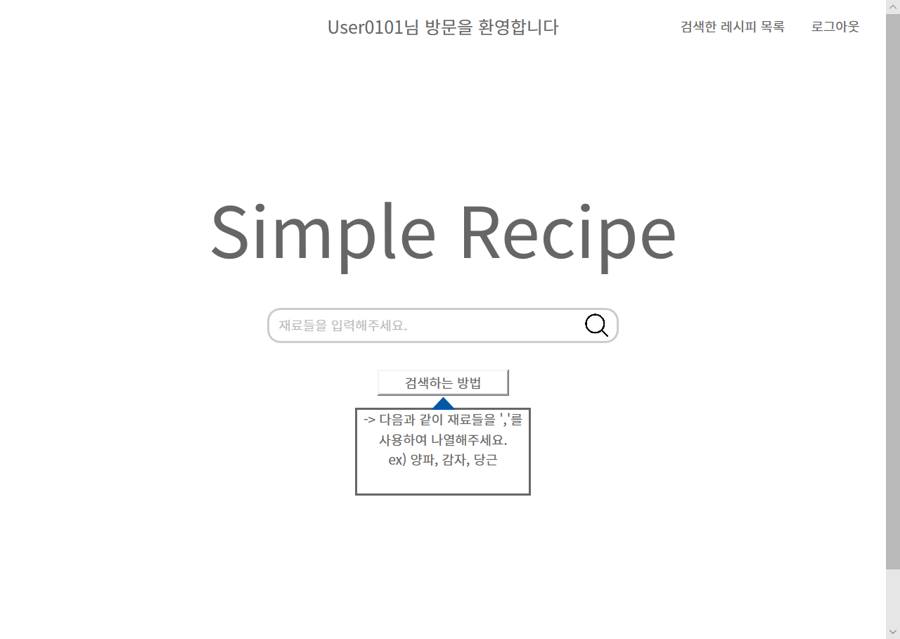
검색창

Slide 13
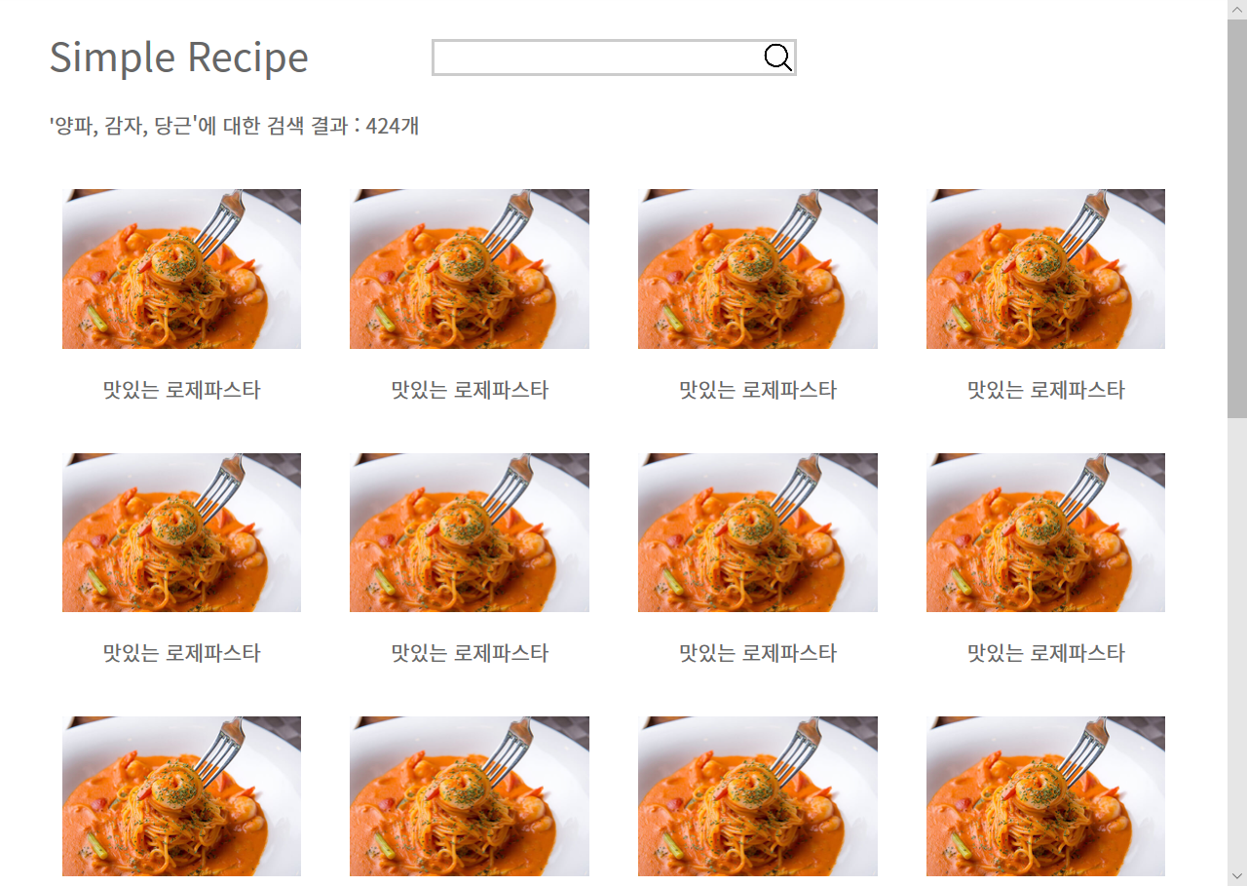
결과창

Slide 14
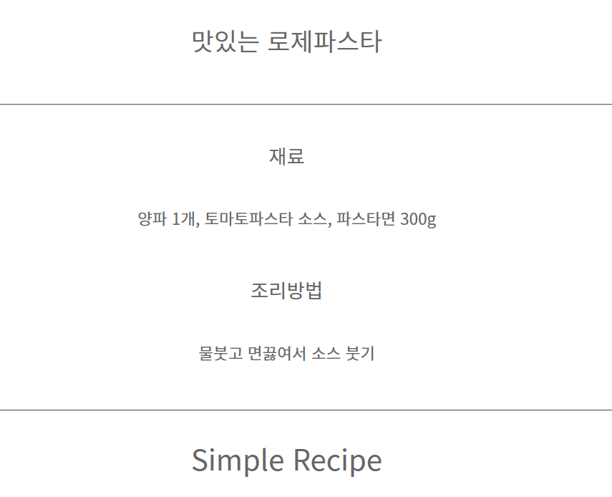
레시피 상세 정보 창
레시피 이미지
레시피 수정
레시피 삭제

Slide 15
레시피 등록 창

Slide 16
요리 이미지 삽입창
이 곳을 클릭하면 이미지 삽입 창이 나타난다.
사용자 지정 옵션을 마련하여 재료 단위를 추가할 수 있도록 구현한다.
카레라이스
감자
1
개
재료 추가
양파1개
당근1개
새로운 재료를 입력할 때마다 DB에 재료 목록이 추가된다

Slide 17
레시피 내용 입력
등록
취소

Slide 18
레시피 수정 창

Slide 19
요리 이미지 삽입창
카레라이스
감자
1
개
재료 추가
양파1개
당근1개

Slide 20
레시피 내용 입력
수정
취소

Slide 21
Q&A 창
범주는 제목, 내용, 날짜 3가지가 있음
글쓰기
제목
검색어를 입력해주세요.
검색
글번호 | 제목 | 작성일
1 | (공지)레시피 등록 방법 | 2020-03-28
2 | (공지)글 작성 시 주의사항
3 | 재료를 등록할 때 단위를 어떻게 추가하나요? | 2020-03-01
4 | 레시피 이미지 등록이 잘 안 되요 | 2020-02-27
< 1 2 3 4 5 6 7 8 9 10 >

Slide 22
Q&A 세부 내용 창(다른 사용자)
강감찬 |  | 2020-02-27
재료를 등록할 때 단위를 어떻게 추가하나요?
재료를 등록할 때 단위로 제공해주는게 몇 개, 몇 스푼 정도의 기본적인 것들만 제공되는데 저희 할머니께서 알려주신 레시피에는 몇 되, 몇 주먹과 같은 단위도 있거든요. 이런 것들을 넣고 싶은데 방법이 없을까요?
목록으로

Slide 23
Q&A 세부 내용 창(작성자)
강감찬 |  | 2020-02-27
재료를 등록할 때 단위를 어떻게 추가하나요?
재료를 등록할 때 단위로 제공해주는게 몇 개, 몇 스푼 정도의 기본적인 것들만 제공되는데 저희 할머니께서 알려주신 레시피에는 몇 되, 몇 주먹과 같은 단위도 있거든요. 이런 것들을 넣고 싶은데 방법이 없을까요?
수정하기
목록으로

Slide 24
Q&A 세부 내용 창 - 댓글(일반 사용자)
댓글을 작성하려면 로그인해주세요.
이순신
저도 그게 궁금했어요! 재료 등록할 때 눈에 띄지 않아서요.
2020-02-27
답글 작성

Slide 25
Q&A 세부 내용 창 - 댓글(작성자)
댓글을 작성하려면 로그인해주세요.
이순신
저도 그게 궁금했어요! 재료 등록할 때 눈에 띄지 않아서요.
2020-02-27
답글 작성
세종대왕(관리자)
Q&A 맨 위의 공지사항들 중 ‘레시피 등록 방법’에 재료 및 재료 단위를 등록하는 방법이
들어있습니다. 이를 참고하시면 도움이 될 것입니다.
2020-02-28
댓글 삭제
수정하기
답글 작성

Slide 26
Q&A 작성 창
강감찬 |  | 2020-03-02
제목을 입력해주세요
내용을 입력해주세요
등록
취소

Slide 27
Q&A 수정 창
강감찬 |  | 2020-03-02
제목을 입력해주세요
내용을 입력해주세요
등록
취소

Slide 28
마이페이지
개인정보 수정
강감찬 님이 작성한 레시피
레시피 이미지
레시피 이미지
레시피 이미지
레시피 이미지
삭제
삭제
삭제
삭제
레시피 제목
레시피 제목
레시피 제목
레시피 제목
< 1 2 3 4 5 6 7 8 9 10 >

Slide 29
관리자 측면

Slide 30
Header
관리자 입장에서는 가입한 회원들과 게시글을 관리하기 위한 창을 좀 더 빠르고 쉽게 접근할 수 있는 환경이 필요함
회원 관리 및 게시글 관리 창에서는 등록된 목록들을 보여주고, 세부 내용을 볼 수 있다.
회원 관리 창에 계정 정지 기능을, 게시글 관리 창에는 게시글 삭제 기능이 들어가야한다. 또한 해당 기능을 사용했을때, 사용자에게 통보 메일이 발송되도록 한다.

Slide 31
SIMPLE RECIPE
로그아웃 | 회원 관리 | 게시글 관리

Slide 32
Footer

Slide 33
SIMPLE RECIPE
Copyright © SIMPLE RECIPE company All right reserved.

Slide 34
SIMPLE RECIPE
로그인
아이디를 입력해주세요
비밀번호를 입력해주세요
로그인
회원가입

Slide 35
회원 목록 창
관리자는 정상적인 사이트 운영을 위해 부적절한 행동을 하는 회원들의 활동을 제재할 필요가 있으며, 이를 위해 회원 계정 정지 권한을 가져야 한다.
계정상태에 정상을 클릭하면 해당 계정을 정지시킬지 물어보는 알림이 나오고, 정지 여부를 선택할 수 있다. 정지를 클릭하면, 대상 사용자의 메일로 계정이 정지됨을 알린다.

Slide 36
검색어를 입력해주세요.
검색
번호 | 아이디 | 이름 | 성별 | 생년월일 | 이메일 | 전화 | 등록일 | 계정상태
1 | Ganggc | 강감찬 | 남 | 1990-04-03 | ggc@aaa.com | 010-1243-2526 | 2020-02-27 | 정상
2 | Leess | 이순신 | 남 | 1990-07-04 | lss@aaa.com | 010-8394-7402 | 2020-02-13 | 정상
3 | Jangbg | 장보고 | 남 | 1992-05-05 | jbg@aaa.com | 010-2621-4257 | 2020-01-25 | 정상
4 | Kimys | 김유신 | 남 | 1991-03-06 | kys@aaa.com | 010-9271-3620 | 2020-01-17 | 정상
5 | Yougs | 유관순 | 여 | 1990-03-01 | ygs@aaa.com | 010-3241-2352 | 2020-03-01 | 정상
6 | Heoj | 허준 | 남 | 1998-01-09 | hj@aaa.com | 010-2659-1207 | 2020-01-11 | 정지
7 | GKSejong | 세종대왕 | 남 | 1996-10-28 | gksj@aaa.com | 010-5726-3762 | 2020-01-07 | 정상
< 1 2 3 4 5 6 7 8 9 10 >

Slide 37
관리자 목록 창
관리자는 1명 혼자서 모든 사이트를 관리하기 어려울 수 있으므로, 추가 관리자를 등록할 수 있는 권한이 필요하다.
계정 삭제란에 삭제 버튼을 누르면, 해당 관리자 계정이 삭제된다.

Slide 38
관리자 추가
검색어를 입력해주세요.
검색
번호 | 아이디 | 관리자 직책 | 계정 삭제
1 | Admin | 관리자 | 삭제
2 | Jeonwc | 부관리자 | 삭제
3 | KingSejong | 부관리자 | 삭제
< 1 2 3 4 5 6 7 8 9 10 >

Slide 39
레시피 목록 창
레시피 이미지
레시피 이미지
레시피 이미지
레시피 이미지
삭제
삭제
삭제
삭제
레시피 제목
레시피 제목
레시피 제목
레시피 제목
< 1 2 3 4 5 6 7 8 9 10 >

Slide 40
레시피 세부 내용 창
레시피 이미지
레시피 삭제

Slide 41
레시피 세부 내용 창 - 댓글(관리자)
여기에 댓글을 작성하세요.
지나가던사람
여기보다 좀 더 좋은 레시피 사이트 알려드림!
http://www.betterrecipe.com
2020-02-27
댓글 삭제
답글 작성

Slide 42
레시피 세부 내용 창 - 댓글(관리자)
여기에 댓글을 작성하세요.
관리자에 의해 삭제된 댓글입니다.
관리자
사이트 내에서 다른 사이트를 무분별하게 언급하거나 광고하는 것을 금하고 있습니다.
해당 사유에 대한 자세한 내용은 공지사항을 참고해주십시오.
2020-02-28
댓글 삭제
수정하기
답글 작성

Slide 43
Q&A 창
범주는 제목, 내용, 날짜 3가지가 있음
글쓰기
제목
검색어를 입력해주세요.
검색
글번호 | 제목 | 작성일 | 글삭제
1 | (공지)레시피 등록 방법 | 2020-03-28 | 삭제
2 | (공지)글 작성 시 주의사항 | 2020-03-25 | 삭제
3 | 재료를 등록할 때 단위를 어떻게 추가하나요? | 2020-03-01 | 삭제
4 | 레시피 이미지 등록이 잘 안 되요 | 2020-02-27 | 삭제
< 1 2 3 4 5 6 7 8 9 10 >

Slide 44
Q&A 세부 내용 창(작성자)
강감찬 |  | 2020-02-27
재료를 등록할 때 단위를 어떻게 추가하나요?
재료를 등록할 때 단위로 제공해주는게 몇 개, 몇 스푼 정도의 기본적인 것들만 제공되는데 저희 할머니께서 알려주신 레시피에는 몇 되, 몇 주먹과 같은 단위도 있거든요. 이런 것들을 넣고 싶은데 방법이 없을까요?
삭제하기
목록으로

Slide 45
공지글 등록 창

Slide 46
공지사항 작성(관리자)
관리자 |  | 공지사항 | 2020-03-02
제목을 입력해주세요
내용을 입력해주세요
글쓰기
취소

Slide 47
공지글 수정 창

Slide 48
공지사항 수정(관리자)
관리자 |  | 공지사항 | 2020-03-05
(공지)글 작성 시 주의사항
게시판에서 부적절한 언행을 삼가주세요. (2020-03-05 추가) 게시판에서 허가 받지 않은 광고 및 타 사이트 추천 글을 올리지 말아주세요.
수정하기
취소

